Slide 1
Mirigyhám
Prof. Dr L. Kiss Anna
Anatómiai, Szövet és Fejlődéstani Intézet
Semmelweis Egyetem
Budapest
2020

Slide 2
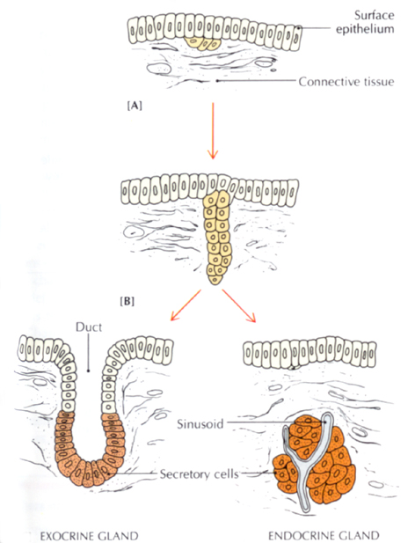
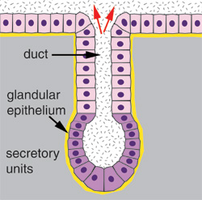
Mirigyhám
szekrécióra szakosodott hámsejtek
belső (endokrin)- ill. külső (exocrin) elválasztású mirigyek
kivezetőcső
acinus, végkmra

Slide 3
Külső elválasztású (exocrin) mirigyek
Egysejtű mirigyek:
Endoepitheliális: kehelysejtek
exoepitheliális

Slide 4
Szekréciós
granulumok
Golgi
RER
fehérjeszintézis
glikozilálás

Slide 5
WGA Lectin immunohisztokémia

Slide 7
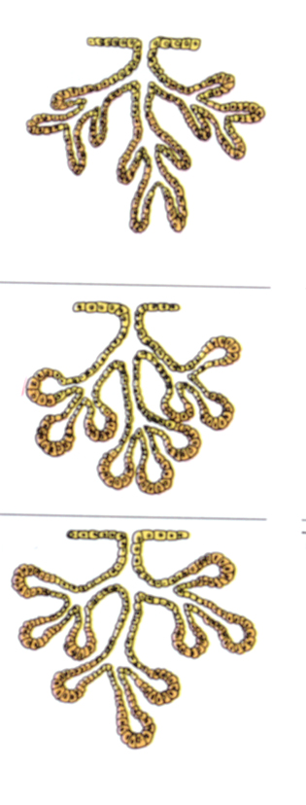
Exocrin mirigyek: többsejtű mirigyek
egyszerű
összetett
csöves
bogyós
csöves-bogyós

Slide 8
Exocrin mirigyek
Szekréció morfológiai jelei alapján
- merokrin (marad – a mirigyek többsége ide tartozik)
- apokrin (apad – illatmirigyek, emlő)
- holokrin (a teljes mirigysejt szekrétummá alakul – faggyúmirigy)

Slide 9
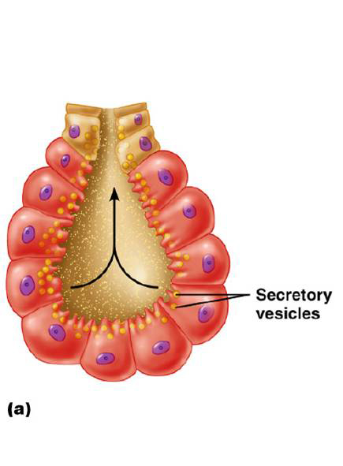
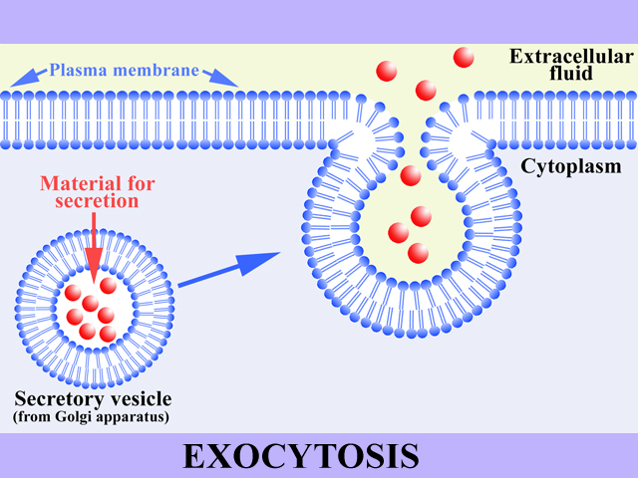
Merokrin szekréció

Slide 10
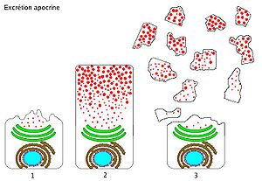
Apokrin szekréció

Slide 11
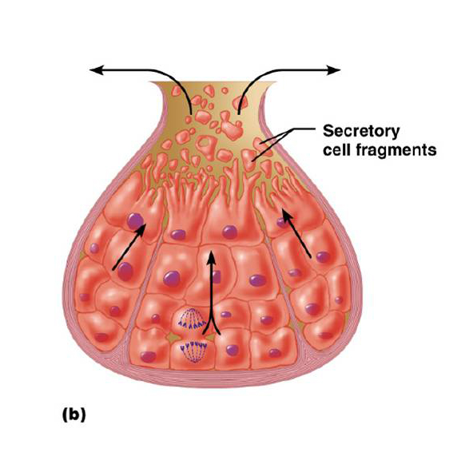
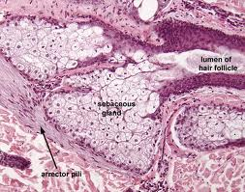
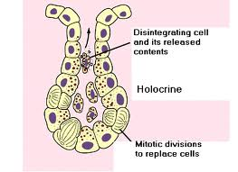
Holokrin szekréció

Slide 12
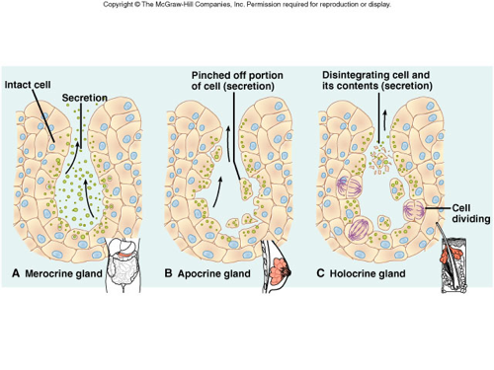
Szekréciós útvonalak

Slide 13
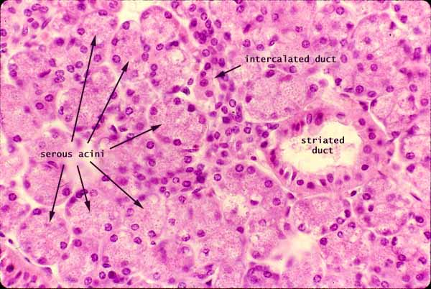
Exokrin mirigyek
A szekrétum kémiai természete:
a.) szerózus: fehérjék
erősen bazofil festődés (dER); apikális citoplazmában zimogén granulumok (váladék szemcsék)
szűk lumen
jól fejlett dER

Slide 14
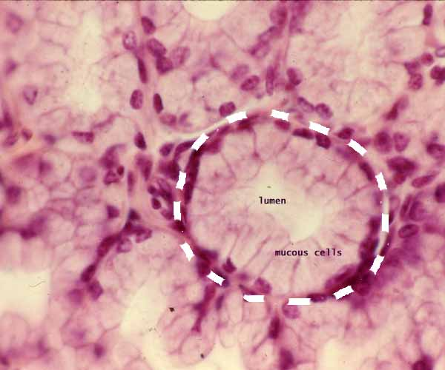
Exokrin mirigyek
b.) mucinózus mirigy: szénhidrát
jól fejlett Golgi apparátus, tág lumen

Slide 15
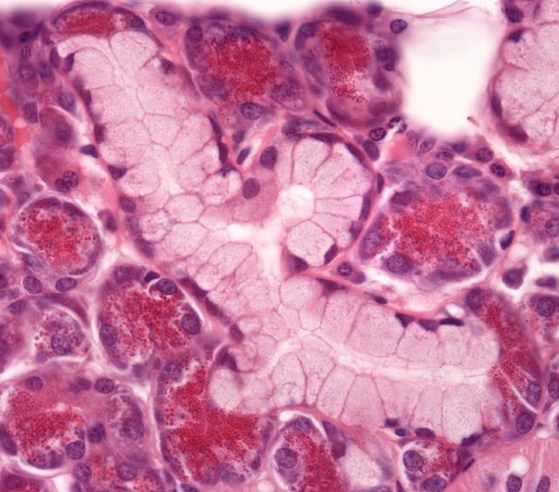
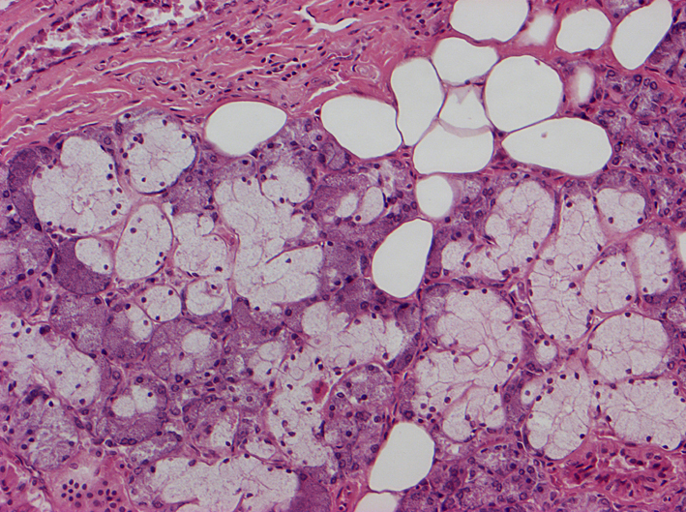
Exokrin mirigyek
c.) kevert
Gianuzzi félhold

Slide 16
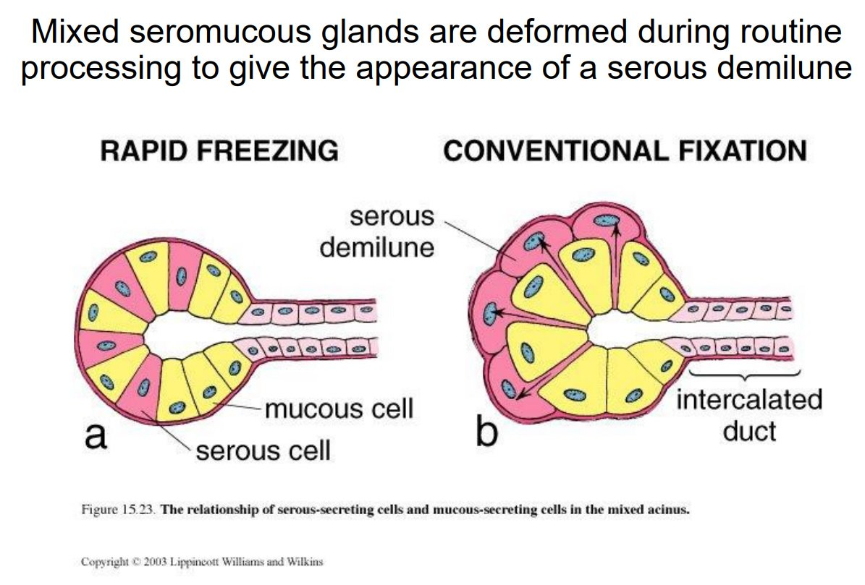
Gianuzzi félhold????

Slide 17
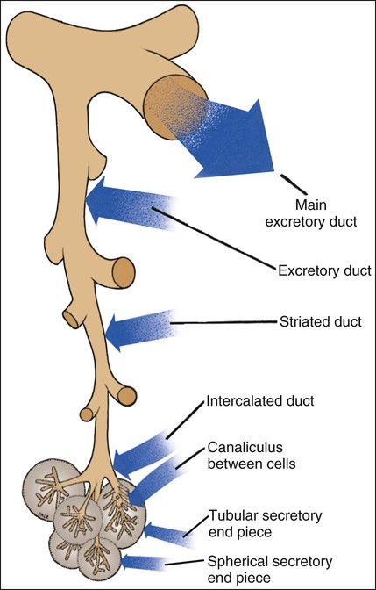
Kivezetőcső rendszer
interlobularis
intralobularis

Slide 18
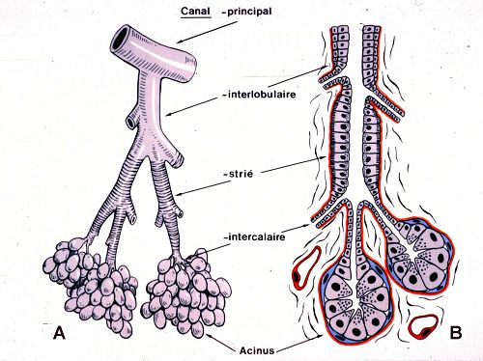
myoepithel sejt
ductus intercalaris
ductus salivaris
ductus salivaris
Intralobular: d. intercalaris+d. salivaris
ductus intercalaris

Slide 19
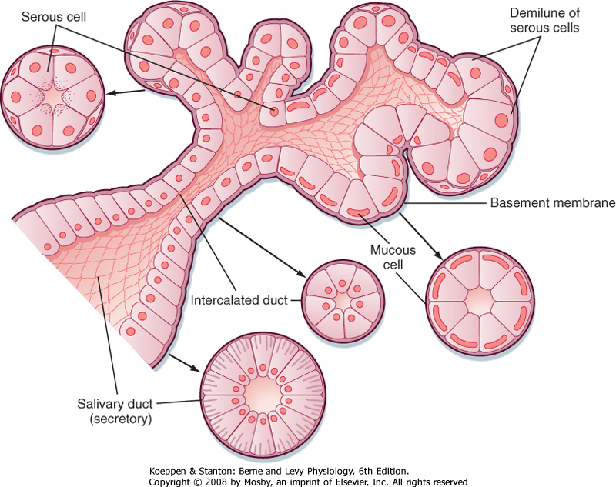
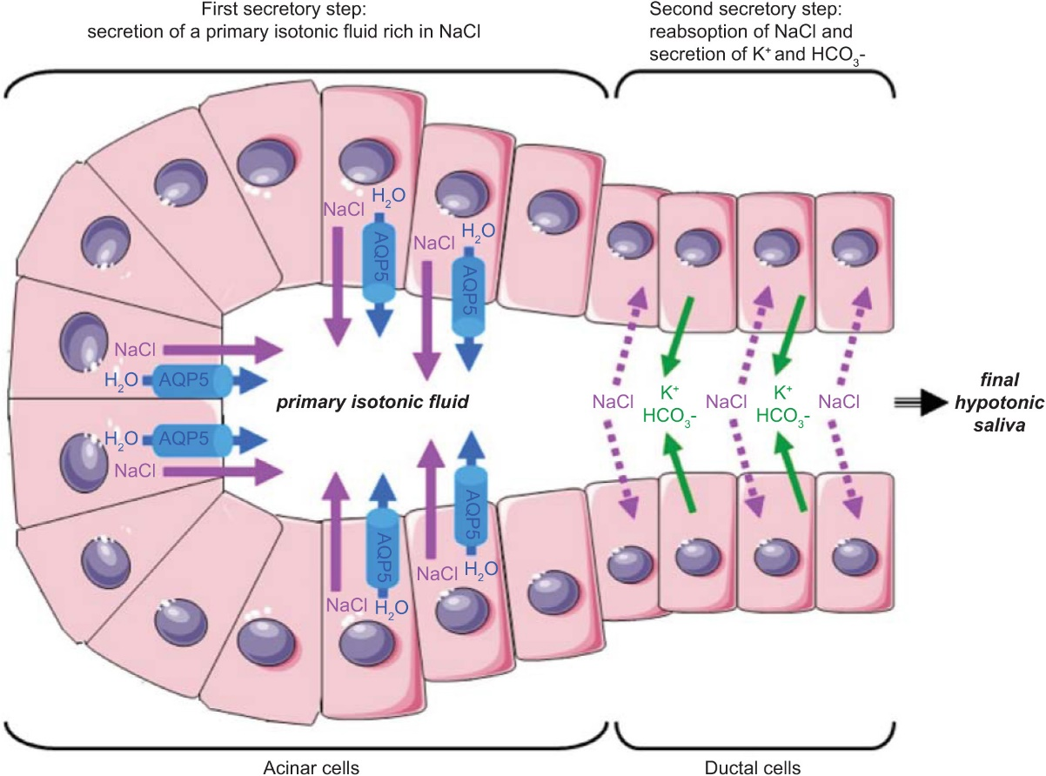
Nyálmirigyek: kivezetőcső rendszer
ductus salivaris: aktív transzport

Slide 20
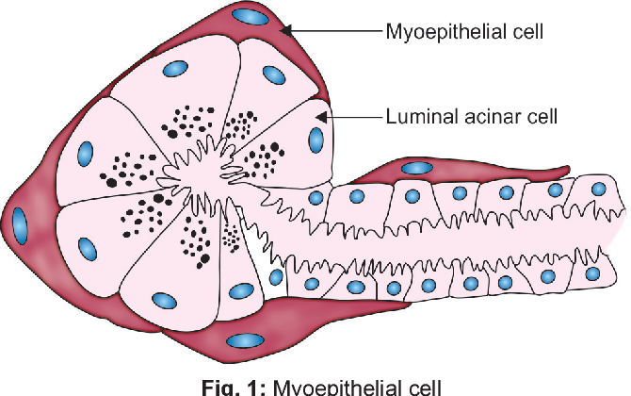
Myoepithelialis sejtek

Slide 21
Felhasznált irodalom
Röhlich Pál: Szövettan. Budapest, 1999
A szövettani képek a Humánmorfológiai és Fejlődésbiológiai Intézet gyűjteményéből származnak.
Carola R, Harley JP, Noback CR: Human Anatomy & Physiology, McGraw-Hill Inc., USA, 1990
Wikipedia

Slide 22
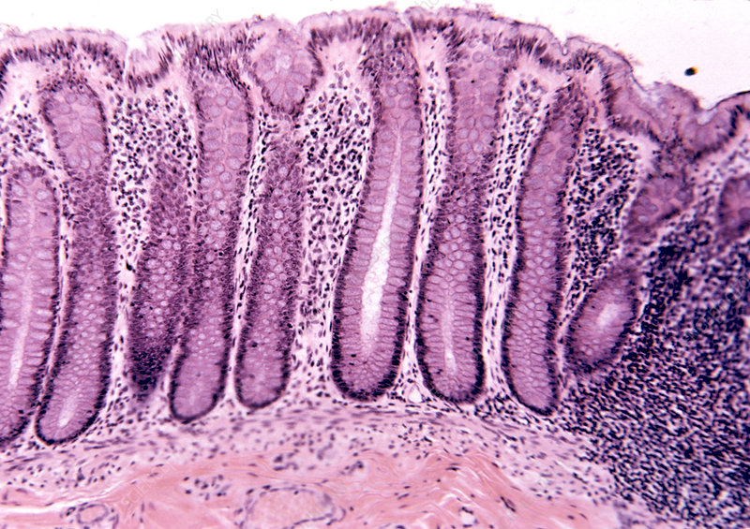

Slide 23
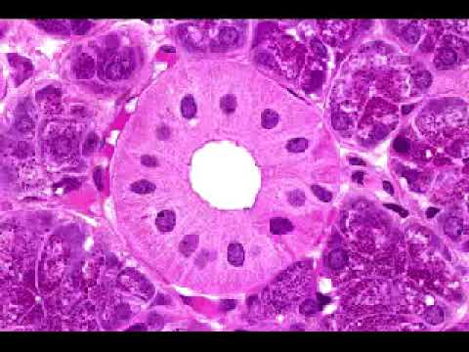
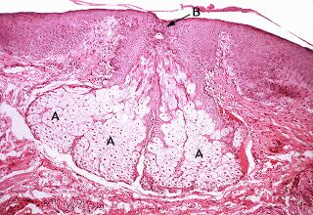
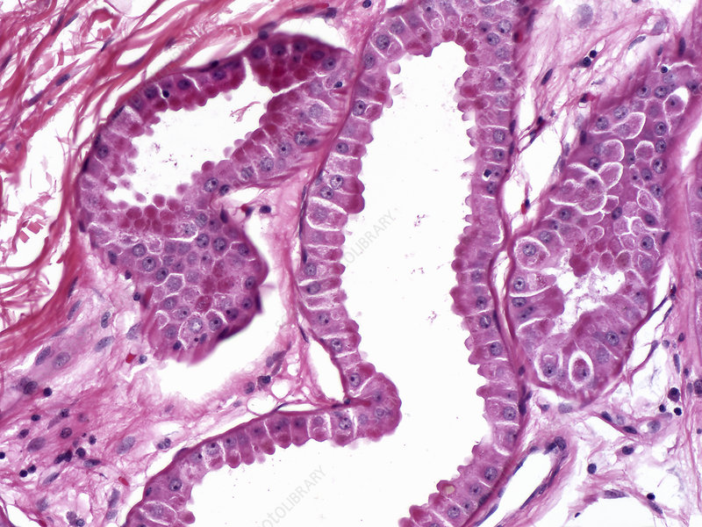
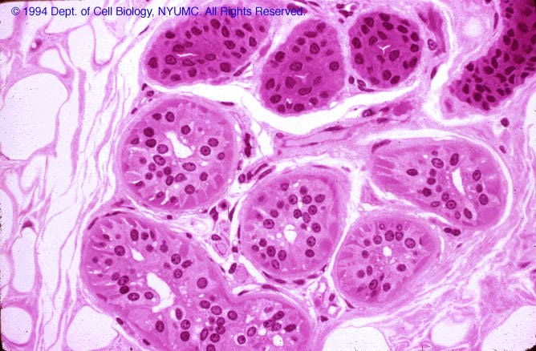

Slide 24
